Slide 1
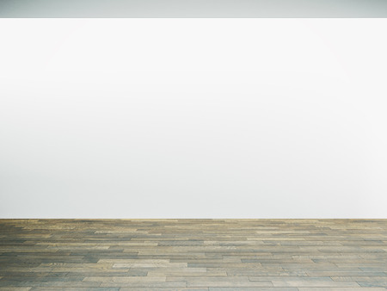
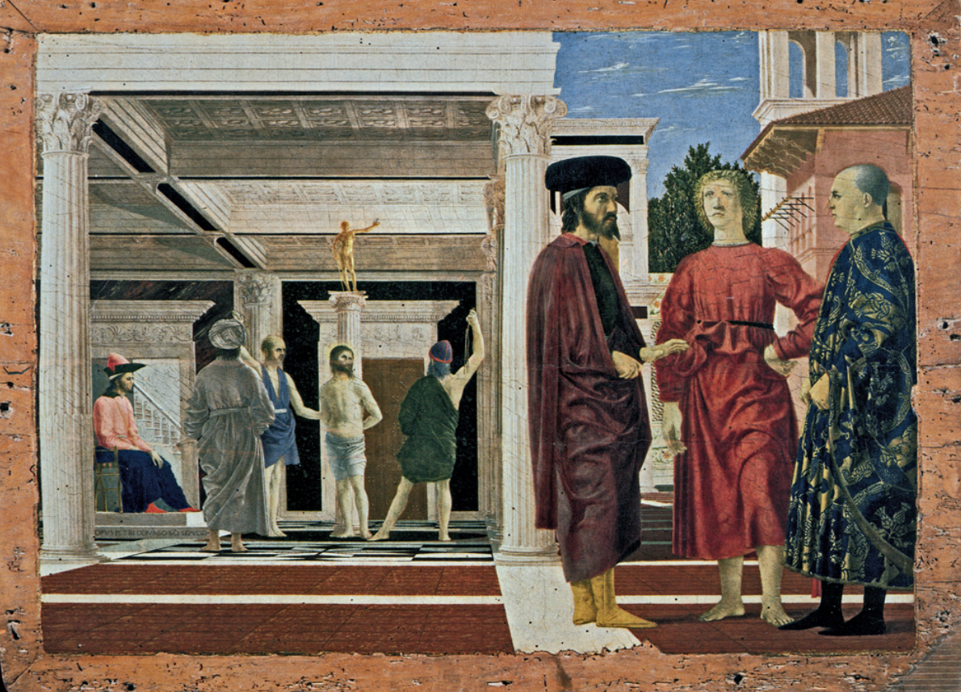
visuel
Œuvre incontournable n° 2
Piero Della FRANCESCA
La flagellation du Christ
1450-1460
tempera sur bois, 58,6 x 80,5
Galerie Nationale des Marches, Urbino, Italie
*peinture religieuse
*Quattrocento (Renaissance)

Slide 2
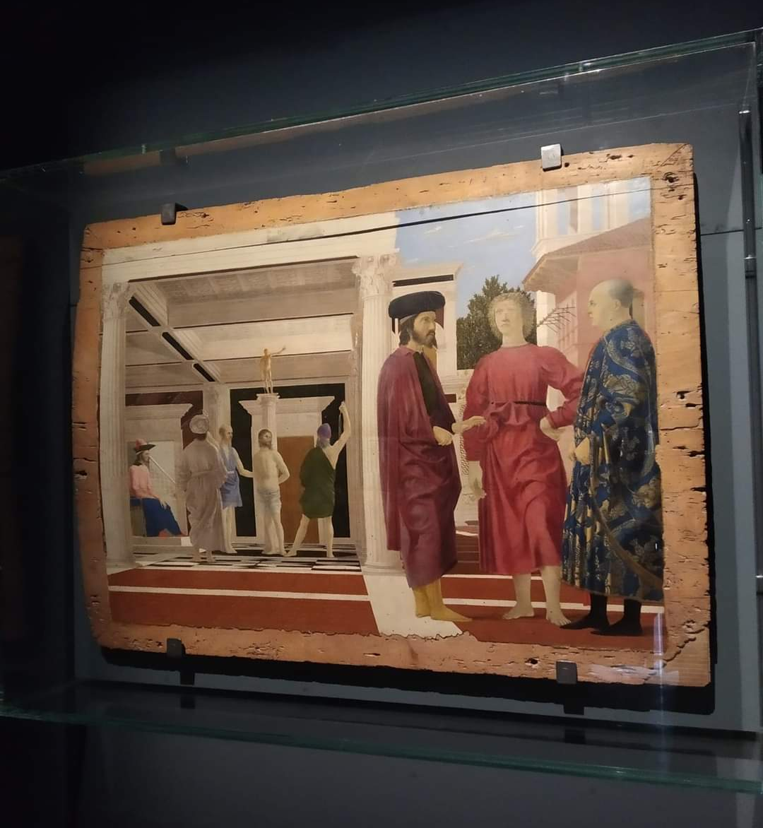
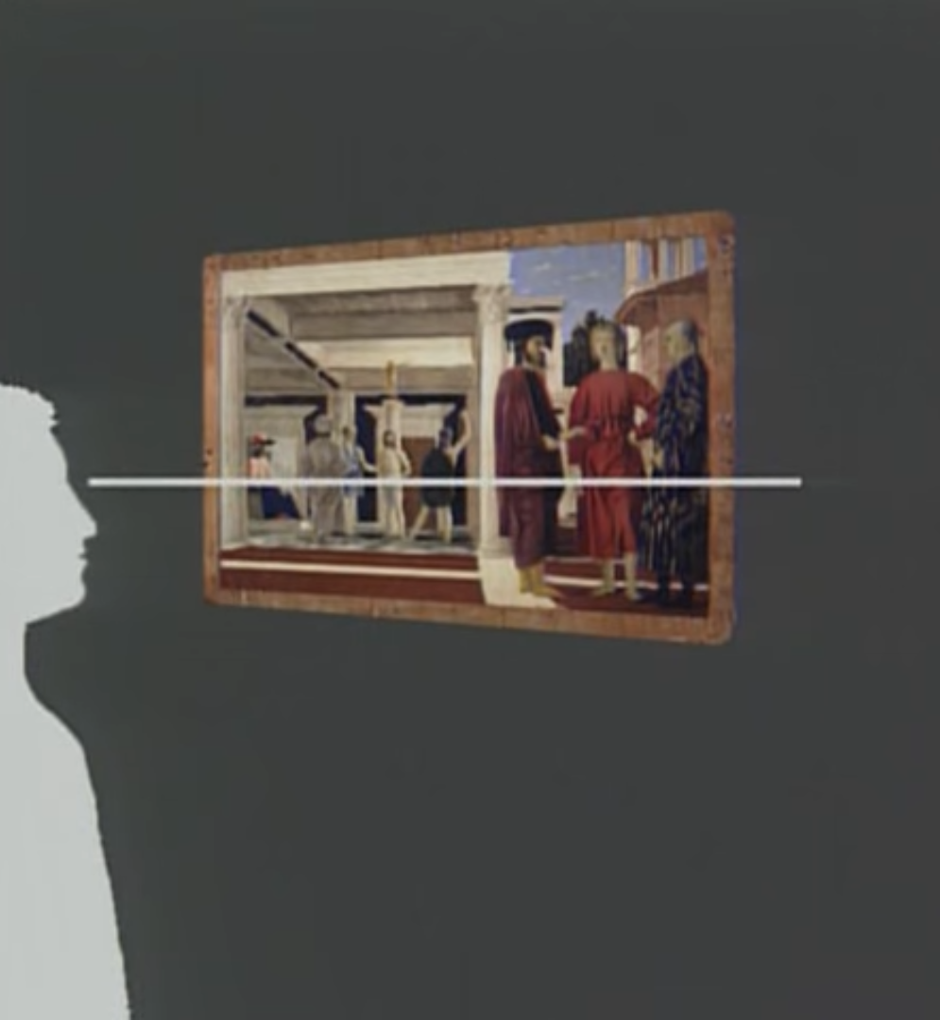

Slide 3
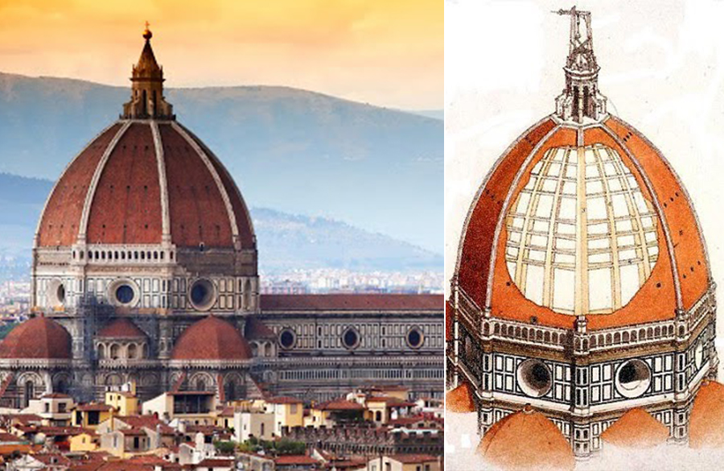
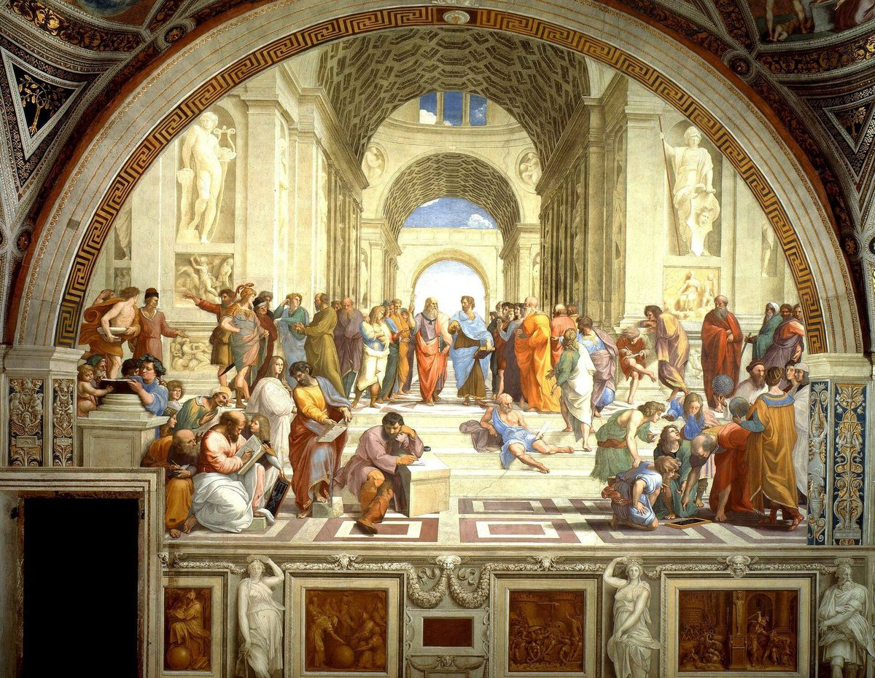
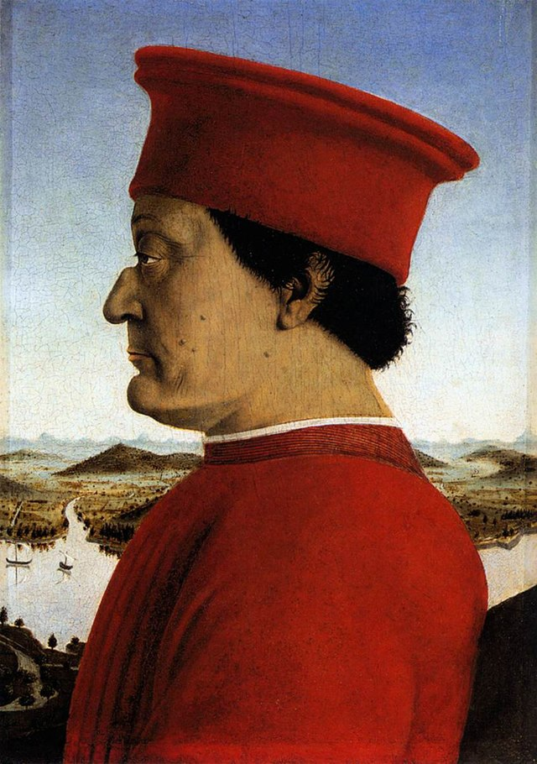
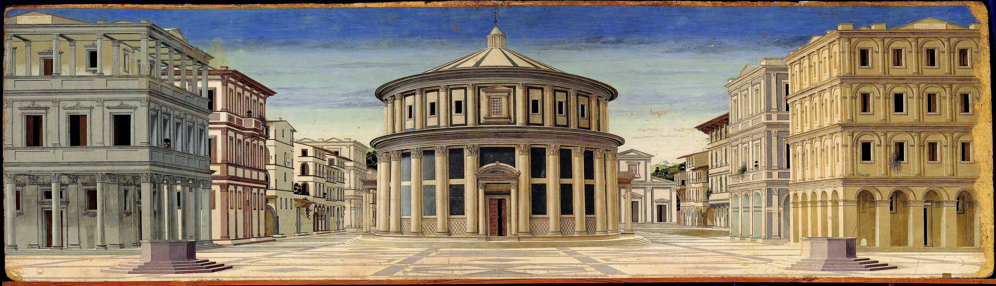
CONTEXTE DANS LE TEMPS
Image mecene et clergé + Italie + duc d urbino
Le Moyen-âge - Le QUATTROCENTO (la première renaissance) - le Cinquecento (haute Renaissance)
HISTORIQUE
L’Italie et son Eglise face au monde :
Au début du XVe siècle, l’Italie se trouve de plus en plus impliquée dans les grands mouvements politiques qui animent l’Occident. Au terme du Grand Schisme, les papes abandonnent définitivement Avignon pour se tourner vers Rome et favorisent les plus fortes impulsions artistiques du siècle en entreprenant la restauration de la Ville éternelle. La création des États de l’Église provoque un regroupement des puissances de la péninsule et suscite des centres de culture artistique conforme à leurs besoins de représentation. Autour d’eux, tant au Nord qu’au Sud, les communautés ou les républiques gagnent en puissance et cherchent l’équilibre dans la négociation.
Florence et Sienne, les ville italiennes puissantes et commerçantes :
Fondée par les Romains en 59 avant J.-C., Florence s’affirmait fièrement comme « l’ héritière de la Rome glorieuse ». Réduite de 120 000 à 40 000 habitants par la grande peste noire en 1348-1350, Florence se rétablit lentement, mais elle reste une des principales villes d’Europe.
Organisée en puissantes corporations rivales, elle formait une république oligarchique marchande, en menaçant Naples et surtout Milan, aux mains des VISCONTI. Sa richesse était fondée sur la banque, et sur la fabrication et le commerce de la laine et de la soie. À partir de 1422, la fabrication de brocarts mêlant fils d’or et de soie permit aux étoffes florentines de surclasser les soies orientales et d’envahir tous les marchés européens.
les deux républiques, de Florence et de Sienne, irréconciliables dans leur inimité, se partagent le cœur de l’Italie. Si l’une est guelfe et l’autre gibeline, elles sont toutes deux d’abord des centres de commerce et des hauts lieux de la finance où se développe, par l’activité des grandes familles, un mécénat étranger à la culture des cours princières. Il associe à l’apogée artistique de Florence le nom des Médicis. D’autre part, des capitaines d’aventure conduisent seuls les affaires militaires et s’emparent pour un temps du pouvoir. L’histoire retient autant la figure tyrannique de Malatesta, seigneur de Rimini, que celle de Federico da Montefeltro, prince éclairé, qui fait de sa cour d’Urbino un foyer de la haute culture. Si la révolte de Volterra et la conjuration des Pazzi s’achèvent dans le sang, la diplomatie est de règle pour conduire les affaires de l’État.
L’union de l’art et de la science
Les hommes sont formés très jeunes à cette discipline. Lorsque l’enfant atteint l’âge de onze ans, ses maîtres lui font découvrir les Fables d’Ésope ou les textes de Dante, mais ils lui dispensent avant tout l’enseignement des mathématiques commerciales à l’usage des marchands. À une époque où les récipients destinés aux transports des marchandises ne sont pas uniformisés, il s’agit en fait d’apprendre à calculer rapidement leur volume, leur contenance.
Les commanditaires
Les grandes œuvres du Quattrocento, et en particulier la peinture, sont réalisées sur commande : tableaux à thèmes religieux ou profanes, de grands projets élaborés pour les princes ou les communes, des programmes iconographiques commandés par l’Église ou des retables élevés pour répondre à la volonté de leurs donateurs, l’action du commanditaire est toujours déterminante.
Après 1450, les expériences florentines se propagent. Les cours princières, en quête de prestige, font appel aux artistes renommés. La diffusion rapide de ces nouveautés s’explique par le climat d’émulation entre les différentes cours italiennes, c’est dans ce climat artistique que s’ouvre la Renaissance.
CULTUREL
C’est en Italie que se développe au milieu du XVe siècle un mouvement culturel, la Renaissance. Ce tournant décisif, qui marque la scission entre le Moyen Age et les temps modernes, est fortement influencé par l’Humanisme et la Réforme. Il se présente comme une réflexion sur les arts classiques de l’Antiquité grecque et romaine et se manifeste par un intérêt accru pour des poètes depuis longtemps oubliés et un enthousiasme pour la sculpture et les innombrables vestiges d’architecture
Le poète humaniste Leonardo Bruni (1370-1444) fut la figure centrale de l’humanisme florentin durant la première moitié du XVe siècle. Il est l’auteur du Panégyrique de la ville de Florence (Laudatio Florentinae Urbis) à la gloire du républicanisme et des lettres florentines. Mais ce qui, dans le reste de l’Europe, n’était qu’une fleur de rhétorique commença à prendre à Florence une forme artistique. L’humanisme civique trouva bientôt des expressions artistiques originales. L’importance des humanistes dans le développement artistique fut donc capitale. Pour les néo-platoniciens florentins le beau conduit au divin.
Les artistes de l’époque manifestent une exigence nouvelle en voulant reproduire le monde qui l’environne comme l’œil le perçoit. La composition à perspective linéaire apparaît et donne à l’art de la Renaissance une base résolument nouvelle. Selon cette convention, le peintre suggère la profondeur en restituant la diminution progressive des objets en fonction de leur éloignement et, situant les figures sur des plans différents, parvient à donner l’illusion de l’espace réel.
Le modèle absolu des artistes et la philosophie humaniste placent l’homme au centre du monde. Au symbolisme religieux du Moyen Age se substituent le naturalisme et la rationalisation de l'espace visuel. Un art nouveau s’élabore fondé sur la représentation de la nature, l’étude de la géométrie et de la perspective et l’équilibre des proportions. On s’éloigne alors peu à peu du gothique international qui domine encore partout en Europe.
Les tendances nouvelles voient d’abord le jour à Florence, où l'architecte Brunelleschi (1377-1446) recherche des volumes simples et met au point des techniques de dessin et de projection scientifiques. Alberti (1404-1472), théoricien et savant rédige des traités qui définissent cette nouvelle conception des volumes. Les sculpteurs Ghiberti (1378-1455) et Donatello (1386-1466) puisent dans les modèles antiques un nouveau répertoire de formes et de thèmes. Dans le domaine de la peinture Masaccio (1401-1429) définit l’idéal de la Renaissance par l’observation de la nature et le rendu illusionniste des figures et de l’espace. Ucello (1397-1475) et Piero della Francesca (vers 1415-1492) mettent en pratique la science de la perspective et du raccourci. Le peintre Mantegna (1431-1506) associe une solide connaissance de l’antique et des nouveautés picturales. C’est avec Botticelli (1444-1510) que toutes ces trouvailles picturales et iconographiques prennent toute leur mesure, par ailleurs, son œuvre est très marquée par les recherches philosophiques qui se développent à la même.
Les fresques, temperas sont les techniques picturales privilégiées pour cette époque.

Slide 4
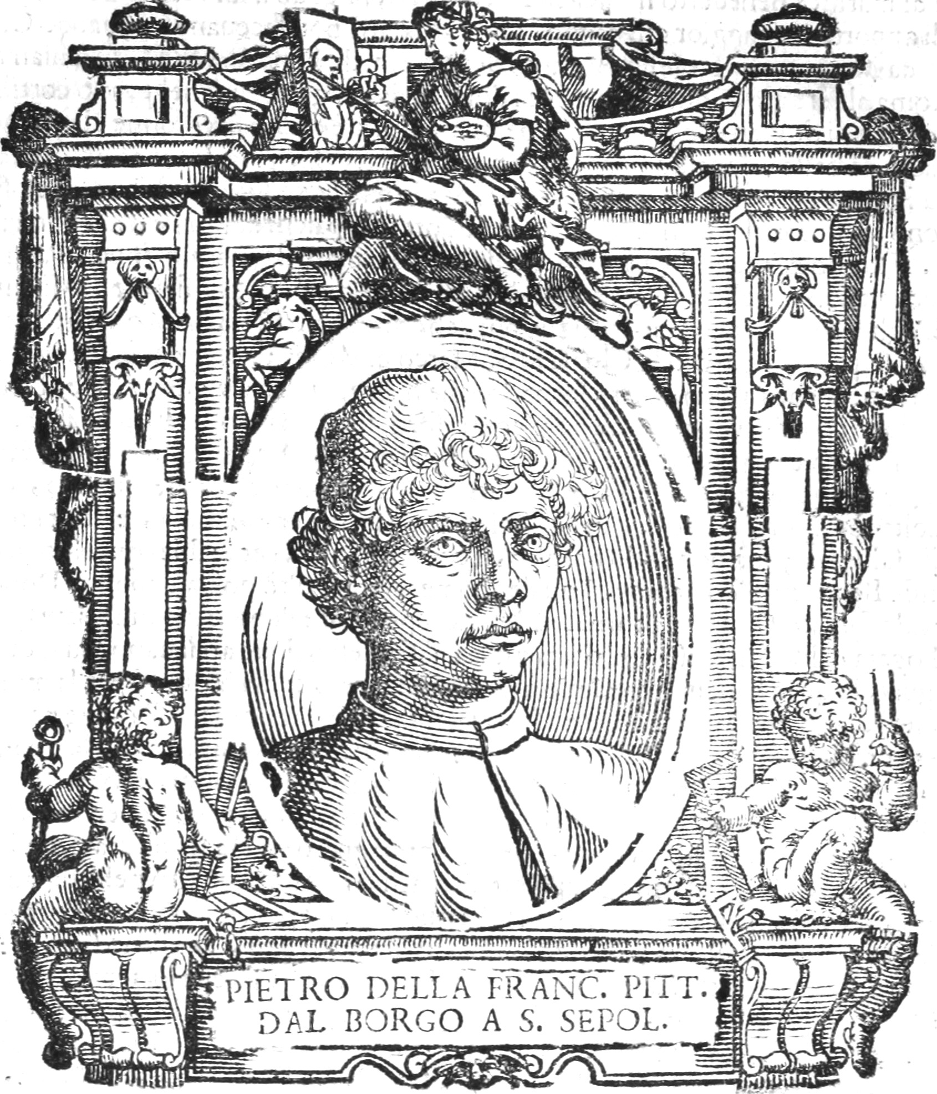
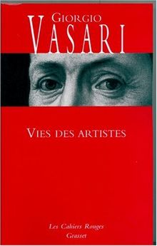
ÉLÉMENTS BIOGRAPHIQUE SUR l’ARTISTE Le plus mathématicien des artistes au cœur de la Renaissance !
Piero DELLA FRANCESCA
(entre 1412-1420 à 1492)
Enfance :
Piero di Benedetto de Franceschi (dit Piero della Francesca) est né à Sansepolcro, petite ville du nord-est de la Toscane, en Italie, dans un milieu très favorisé. Son père était un riche marchand d'étoffes et sa mère venait d'une famille noble. Il reçoit donc une éducation soignée, mais étant fils de marchand, l'algèbre, la géométrie et la comptabilité sont également au programme. Cet aspect de son éducation est important car il deviendra aussi un mathématicien réputé à son époque.
Formation artistique:
Son premier apprentissage eut lieu auprès d'Antonio di Anghiari, peintre et artisan qui travaillait pour le clergé et la noblesse locale (décoration de murs, peinture sur étoffes, réalisation de blasons et étendards). On sait qu'il fut ensuite, environ à partir de 1435, apprenti chez Domenico Veneziano à Florence. En 1439, il participe avec Veneziano à la réalisation des fresques de l'église Sant'Egidio, malheureusement détruites par la suite.
Spécialiste de la perspective, de la géométrie et des mathématiques, Piero della Francesca développe des acquis de Paolo UCELLO dans le domaine de la représentation de l’espace.
L'œuvre de Piero della Francesca se situe à la confluence des deux grands apports de la Première Renaissance. Son génie consiste à synthétiser la perspective monumentale de MASACCIO et la palette claire et lumineuse de Domenico VENEZIANO et Fra ANGELICO.
Singularité de sa démarche à l’intérieur de la Renaissance :
Quelle est son approche de la représentation du réel ? Elle est conforme au credo de la Renaissance : reproduire aussi parfaitement que possible ce que l'œil humain capte du monde qui l'entoure. Mais ayant reçu une formation mathématique, il utilise la géométrie comme un instrument technique au service de l'art en inversant le processus créatif de la période précédente. Piero della Francesca cherche à simplifier les formes naturelles en les réduisant si possible à un assemblage de formes géométriques : cercles, cubes, cylindres, cônes, ellipses.
Pour parvenir à un tel résultat, il faut discerner subjectivement l'essentiel, faire un choix réducteur, certes, mais qui donnera de la puissance à la représentation.. Giorgio Vasari n'a pas manqué de remarquer cette caractéristique chez Piero della Francesca : « Nous citerons entre autres un vase qu'il avait formé en surfaces carrées, de manière que l'on voit de derrière, de devant et de chaque côté, le fond et les bords ; ce qui est assurément merveilleux, d'autant que les moindres détails sont exactement représentés, et que les lignes des contours se raccourcissent avec beaucoup de grâce. »
Figure majeure de la Renaissance du Quattrocento, il est attiré par les compositions rigoureuses et par la luminosité des couleurs. L’architecture joue dans son travail un rôle de premier plan car elle distribue et justifie la position des personnages dans l’espace.
Il a rédigé trois traités à orientation mathématique dont De prospectiva pingendi (De la perspective en peinture). Vasari écrit à ce sujet : « Pietro, comme nous l'avons dit, était grand travailleur. Il s'appliqua beaucoup à la perspective et étudia profondément Euclide. C'est à lui que l'on doit les meilleures notions sur la géométrie. »
C'est à partir de 1452 que Piero della Francesca va réaliser l'œuvre qui le rendra célèbre : les fresques de la basilique San Francesco d'Arezzo sur le thème de la légende de la Vraie Croix. Il s'agit de scènes inspirées d'épisodes de la Bible (Ancien et Nouveau Testament). La commande provient de la famille Bacci, la plus riche d'Arezzo,l. Au cours de la décennie 1470-1480, il peindra à nouveau des fresques à Arezzo (fresques de la Badia) et à Sansepolcro (fresques de la Vierge).
Il est atteint de cécité à la fin de sa vie et meurt à Sansepolcro, sa ville natale, le 12 octobre 1492.
Gravure visible à la page 355 de Delle vite de' più eccellenti pittori, scultori, et architetti (Vies des artistes : (Vies des plus excellents peintres, sculpteurs et architectes) de VASARI en 1648.
→ Vasari est le premier biographe qui relate la vie des peintres et grands artistes de la Renaissance italienne)

Slide 5
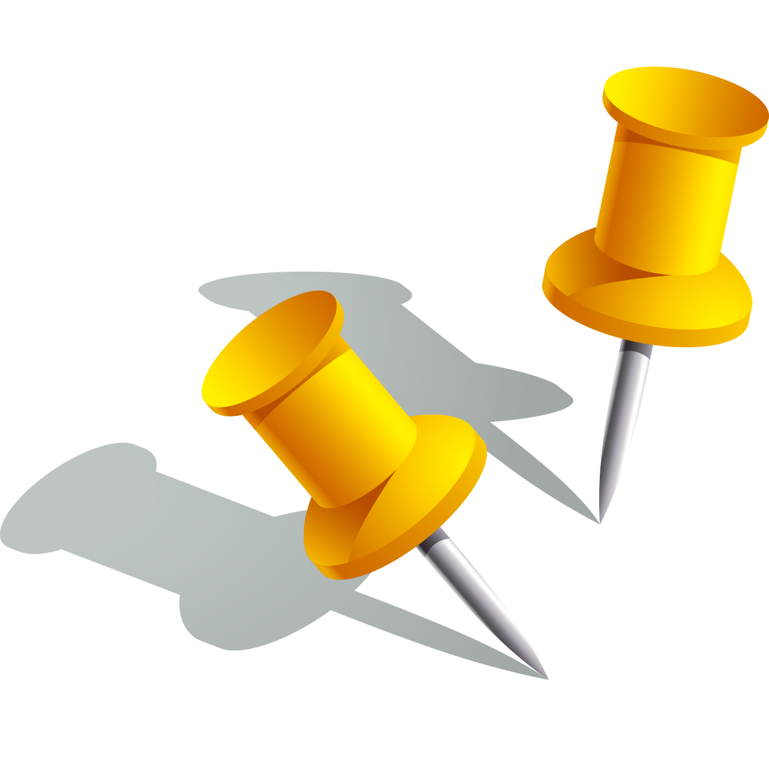
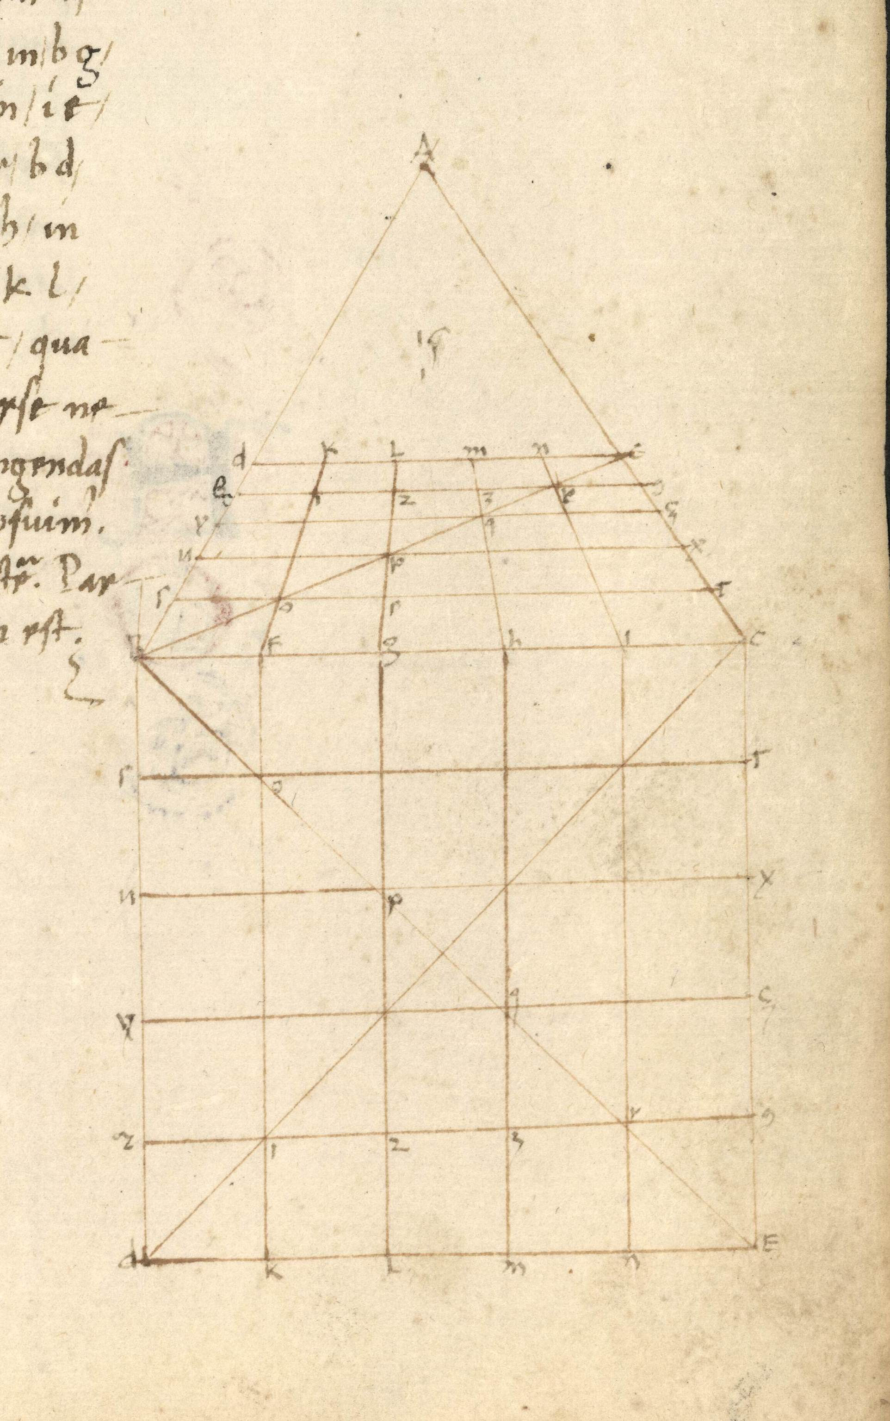
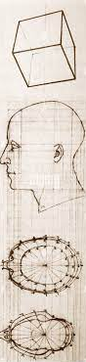
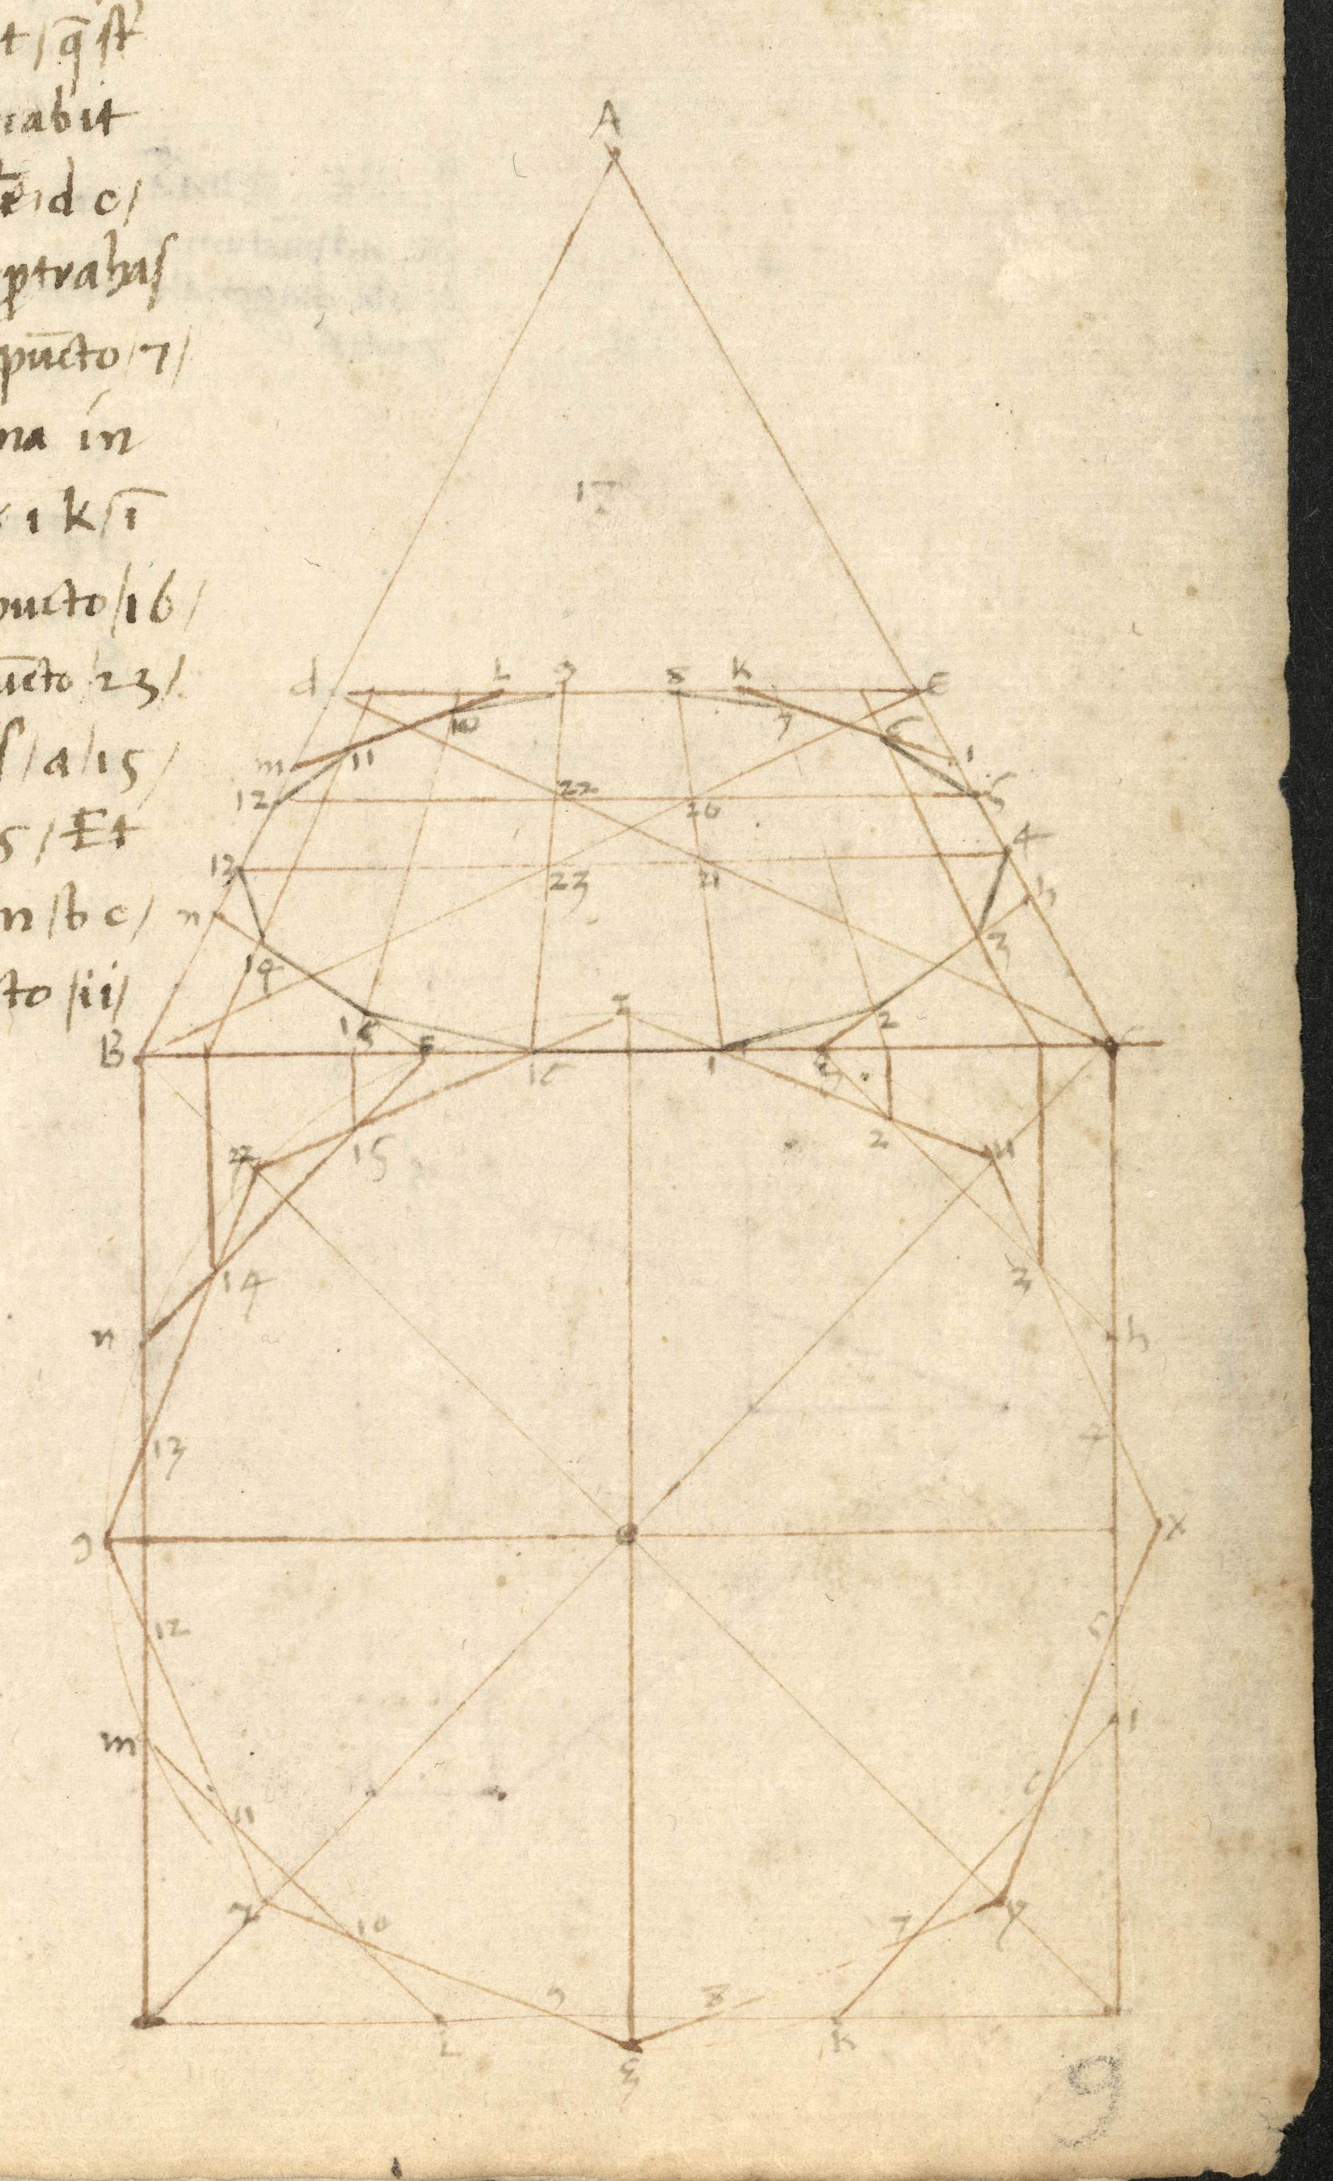
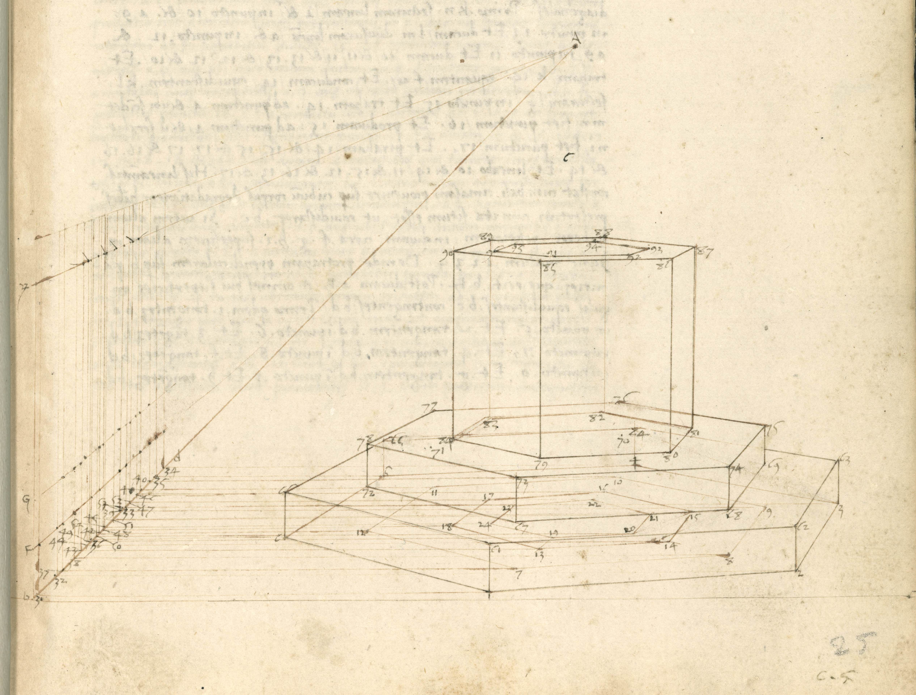
DU PROJET À LA RÉALISATION COMPRENDRE LA DÉMARCHE DE L’ARTISTE
Les enjeux pour son époque :
-Le courant Humaniste veut placer l’Homme au centre de tout et non plus Dieu.
-amélioration dans la représentation du corps dans l’espace (anatomie et proportions)
-l’artiste de la renaissance est à la fois ingénieur, médecin, scientifique, architecte. Art, sciences et technologies ne font qu’un !
-l’artiste produit peu pour lui-même. Il répond à des commandes officielles. C’est pour cela que nombreux portraits politiques font leur apparition + poursuite des scènes religieuses pour plaire au clergé qui est souverain.
Illustrations du traité "de Prospective Pingendi" 1480.
D’abord, construire l’espace géométrique !
De Prospectiva pingendi (« De la perspective en peinture ») est un traité sur la théorie de la perspective écrit par Piero della Francesca entre les années 1460 et 1480.
Cette œuvre, l'un des traités fondateurs de l'art de la Renaissance, a un ton beaucoup plus pratique et moins vers le particulier que le traité De pictura (1435) de Leon Battista ALBERTI
→ Le texte, sans fioritures philosophiques ni théologiques, se concentre sur les aspects mathématiques et géométriques, avec des applications pratiques spécifiques, dans un style sobre et clair

Slide 6
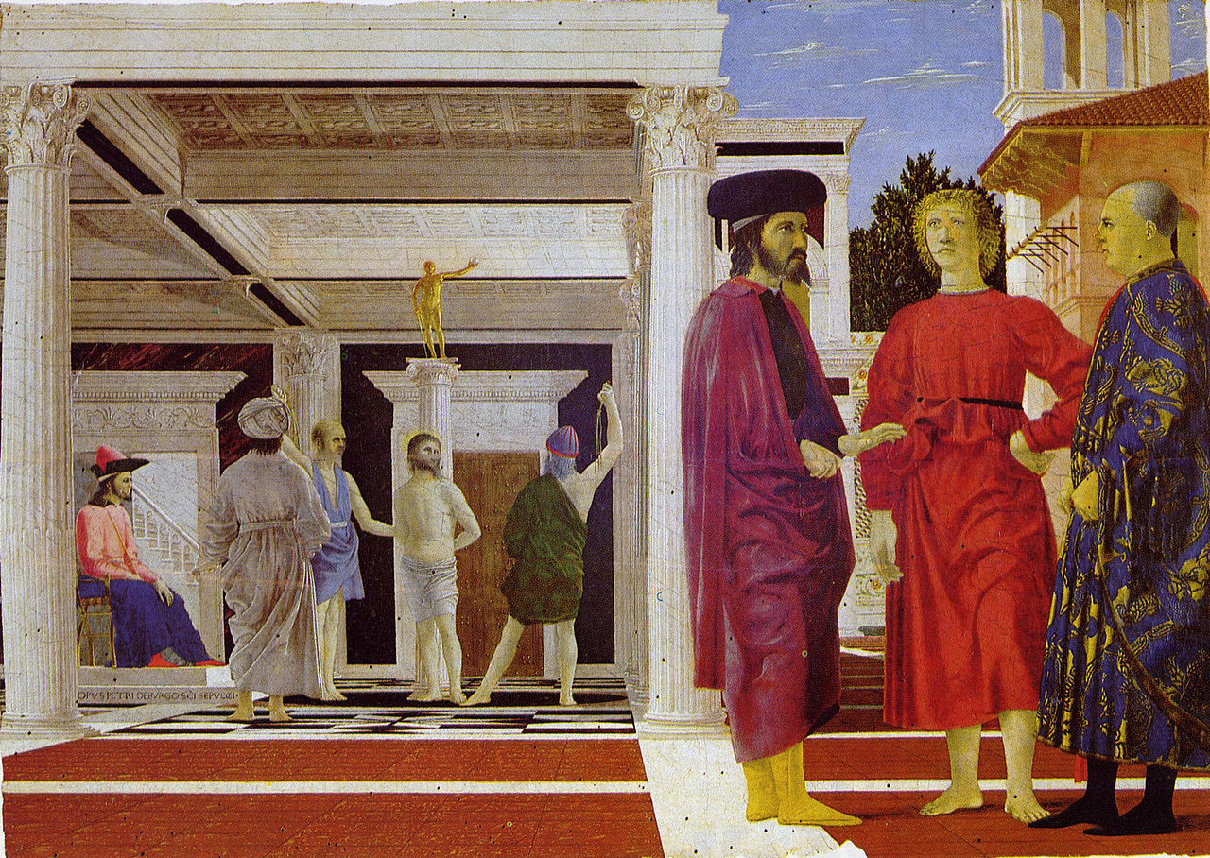
ANALYSE D’ŒUVRE
Œuvre pouvant nous éclairer sur les entrées de programme :
figuration et construction de l’image
Narration visuelle
ESPACE
TEMPS
CORPS
Un jeu géométrique au service de la narration ou la narration comme prétexte pour travailler l’espace ?
Une scène religieuse ou œuvre politique?
Un ou des espaces ? Espaces symboliques ?
COULEUR
LUMIERE
Au deuxième plan, nous pouvons observer un épisode biblique très représenté: la flagellation du Christ (reconnaissable avec le torse nu) ordonnée par Ponce Pilate représenté sur la gauche, sur son trône. Le Christ est fouetté avant d'être amené sur le Golgotha, colline proche de Jérusalem, pour être crucifié. La flagellation débute, il n’y a pas encore de sang.
Les 3 personnages de droite, absorbés par une grave discussion, sont, pour le moment, identifiés comme étant le seigneur d’Urbin entouré de ses mauvais conseillers ou comme un émissaire byzantin implorant un dignitaire en présence d’un ange (nu-pieds).
La représentation des plis des drapés du personnage central mettent en valeur le talent de l’artiste et une certaine recherche esthétique de l’époque qui met en avant un « retour à l’antique ».
Cet retour à l’antique est visible également par l’architecture (palais antique, colonnes, marbre, sol polychrome).
Les deux autres hommes sont habillés avec les habits de l’époque.
À droite, la lumière visible par les ombres portées au sol vient ici de la gauche.
À gauche, c’est l’inverse, la lumière vient de la droite. . On observe dans la scène de la flagellation des ombres discrètes au sol et sur les visages.
Est-ce un jeu pour renforcer la séparation entre les deux scènes ?
2 scènes sont séparées par une colonne. La flagellation étant en retrait, ce sont les 3 personnages de droite qui acquièrent visiblement de l'importance au détriment de la scène biblique. Pourtant notre regard ne se dirige pas automatiquement vers euc.
Les personnages tournent le dos au Christ. On s’interroge sur la nature du lien entre le drame fondateur et les personnages à l'extérieur qui semblent en être absents
Paradoxalement, le sujet du tableau n’est pas au premier plan. Mais c’est l’architecture ((chapiteaux, plafond à caissons, dallage au sol) et ses lignes diagonales (perspective linéaire) qui permettent au regardeur de se concentrer sur le corps du Christ.
Le rouge de l’habit agit comme couleur symbolique = la « passion du Christ », le sang, le sacrifice et la douleur
Ici, l’espace est représenté pour accompagner une narration visuelle qui présente dans un même espace des scènes et temps différents (au 1er et arrière plan). Les deux parties de l ’œuvre si situent dans des temps différents et provoquent un anachronisme (Jésus et le XVème siècle.
Peu de contraste, la lumière et les couleurs semblent naturelles. La lumière est haute et diffuse.
Contrairement au moyen âge, ici il y a un effort de réalisme dans le travail des proportions du corps dans l’espace représenté.

Slide 7
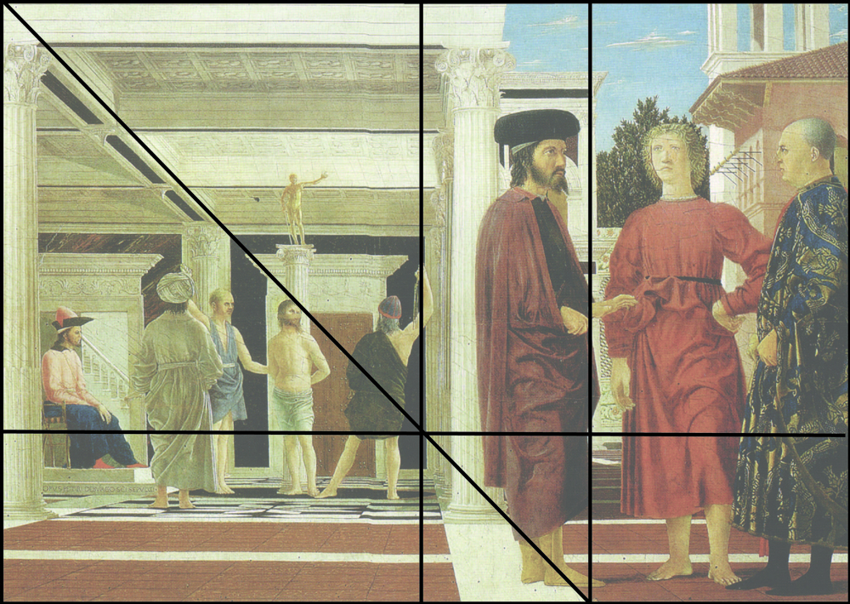
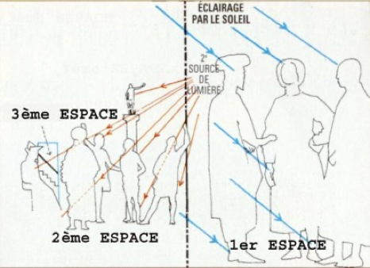
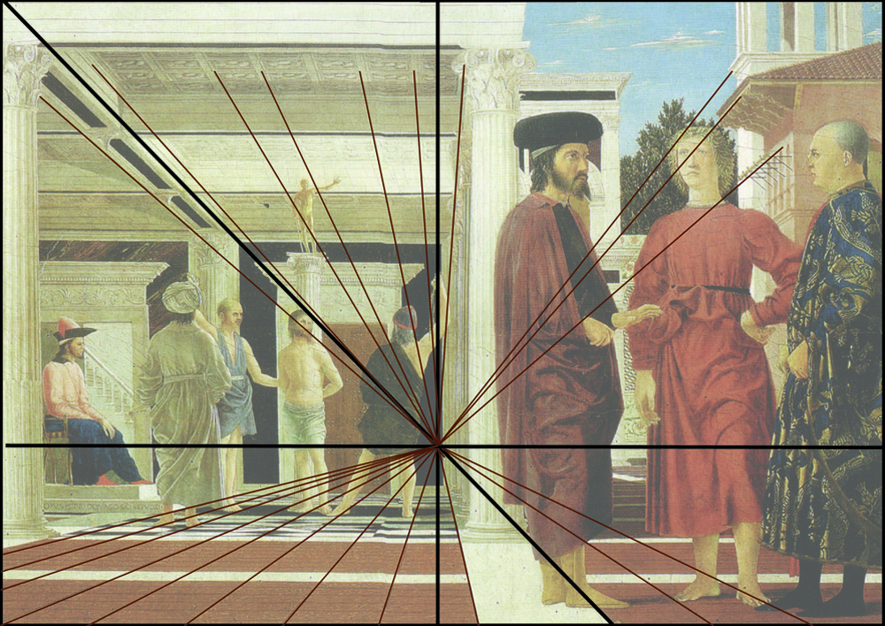
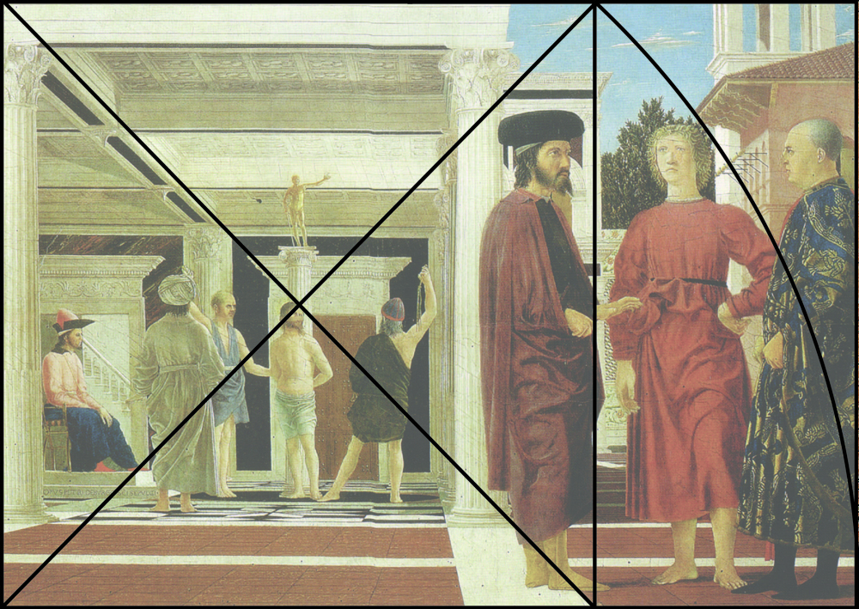
ANALYSE D’ŒUVRE
Œuvre pouvant nous éclairer sur les entrées de programme :
Figuration et construction de l’image
Narration visuelle
ESPACE
CORPS
Un jeu géométrique au service de la narration ou la narration comme prétexte pour travailler l’espace ?
Une scène religieuse ou œuvre politique?
Un ou des espaces ?
Deux scènes sont séparées par une colonne.
Les lignes de fuite dirigent notre regard vers le geste de flagellation, l’action la plus mouvementée de la scène.
La scène de la flagellation tient dans un espace carré

Slide 8
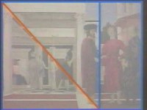
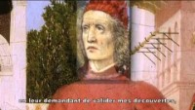

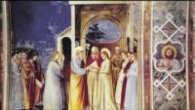
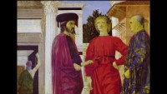
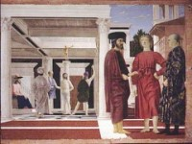
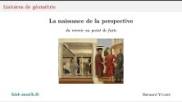
EN VIDEO
La démarche politique de l’artiste à travers ses œuvres
Outils mathématiques et construction de l’espace géométrisé
3 minutes pour connaître l’œuvre de l’artiste et sa démarche
1H autour de l’œuvre (analyse complète)
→ Observez l’espace de cette œuvre en 3D et une réflexion sur la place du spectateur à partir de la 40ème minute
2 vidéos À propos de l’invention de la perspective à la Renaissance

Slide 9
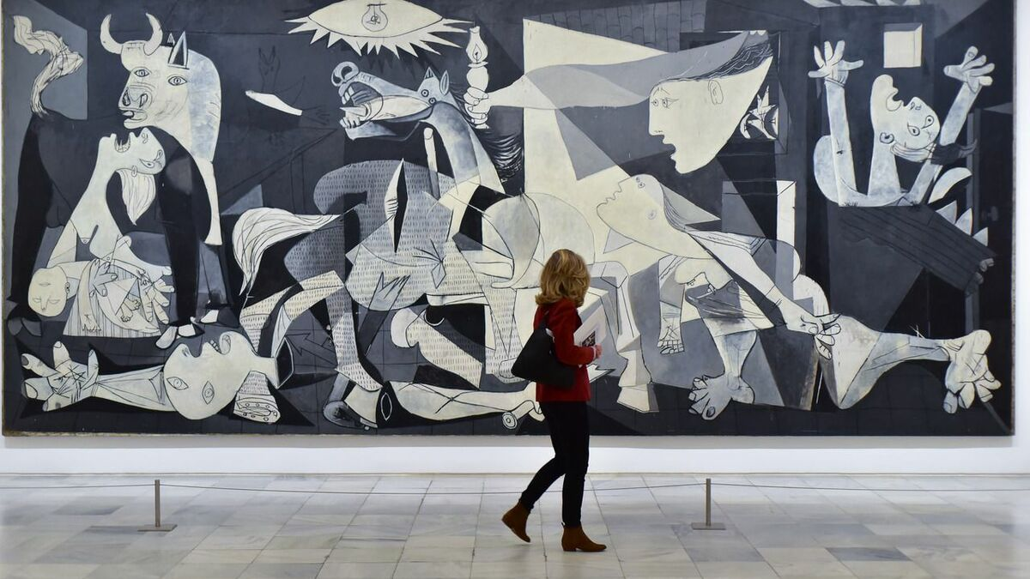
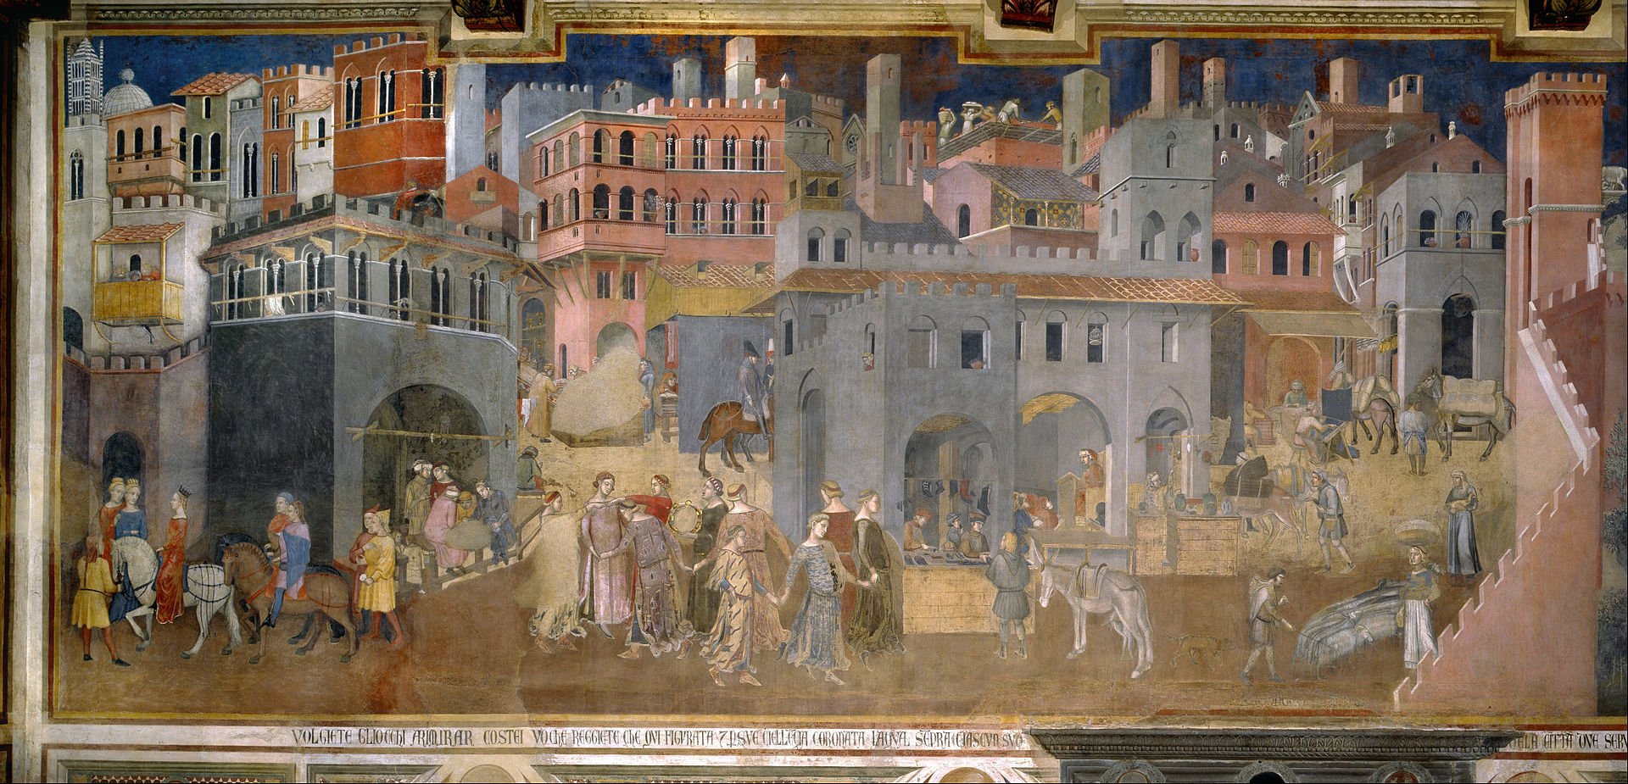
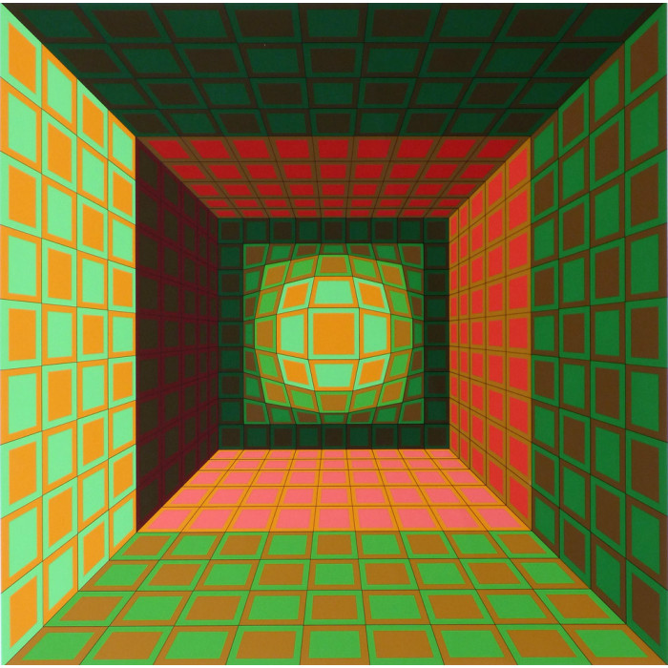
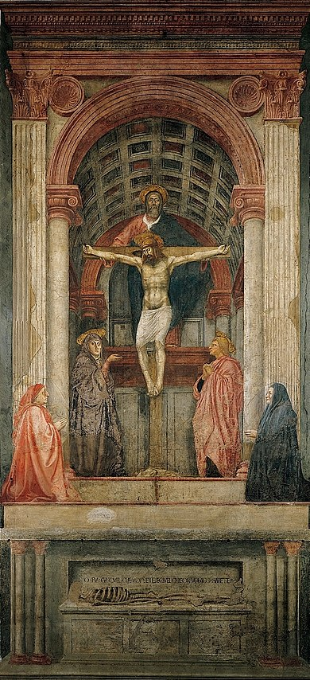
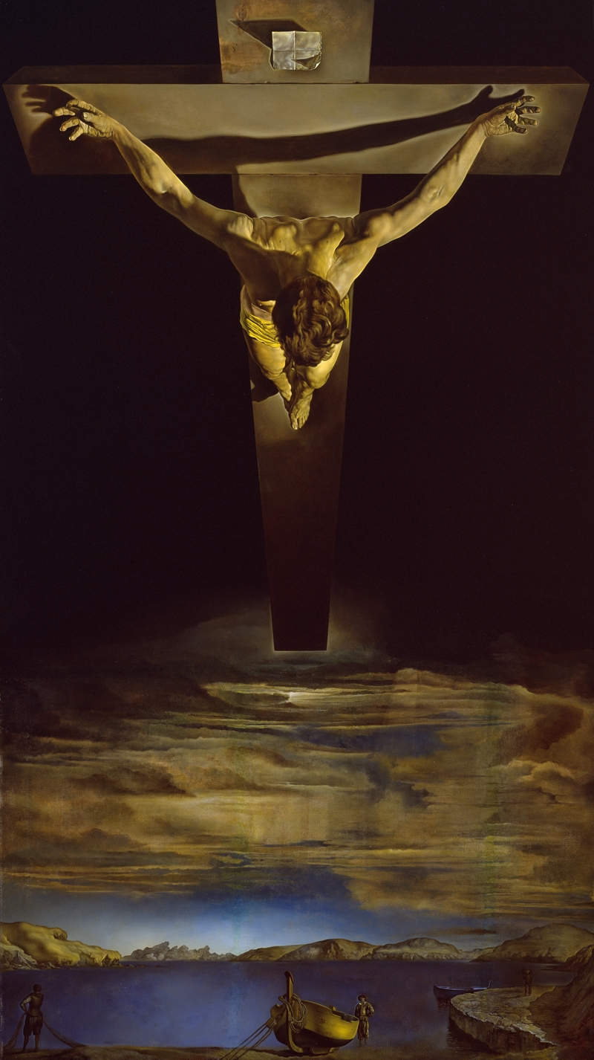
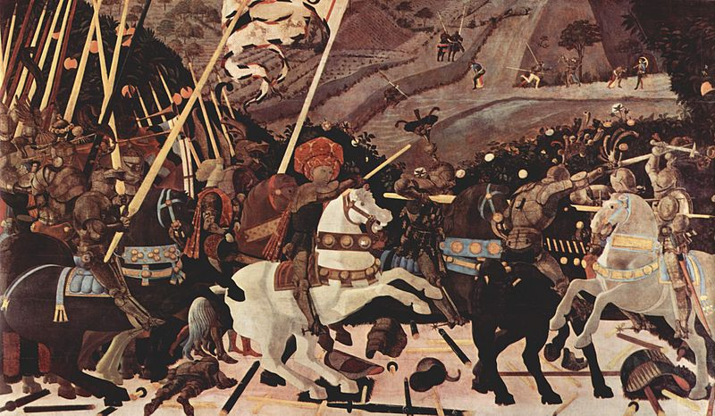
ECHO AVEC D’AUTRES ŒUVRES
AVANT OU AVEC LUI
APRÈS LUI
MASACCIO
La trinité
Vers 1425
(l’art sacré, évolution dans la représentation de la profondeur)
Pablo PICASSO
Guernica
1937
(recherche de géométrisation dans la représentation des corps et espaces)
Ambrogio LORENZETTI
Allégorie et effet du bon et mauvais gouvernement (détail)
Vers 1339
(art et politique, représentation du pouvoir)
Victor VASARELY
Kaldor
1980
(mathématiques, géométrie de l’espace comme sujet, perspective et Op art)
https://www.fondationvasarely.org/le-centre-architectonique/victor-vasarely/
Salvador DALI
Christ de St Jean de la Croix
1951
(le religieux et prouesse technique pour représenter l’espace symbolique)
Paolo UCELLO
La bataille de San Romano
Vers 1438
(l’art face au pouvoir politique, l’organisation de l’espace et traités mathématiques)

